Slide 1
SEMrush
Проскурин Александр

Slide 2

Немного о компании

Slide 3
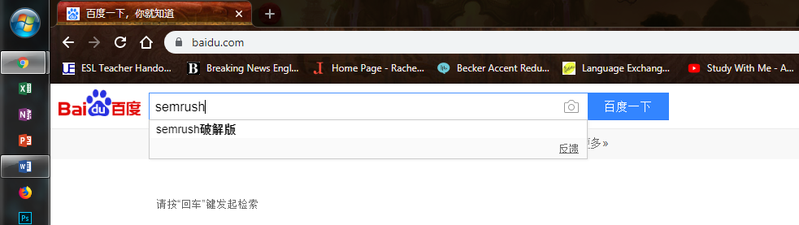
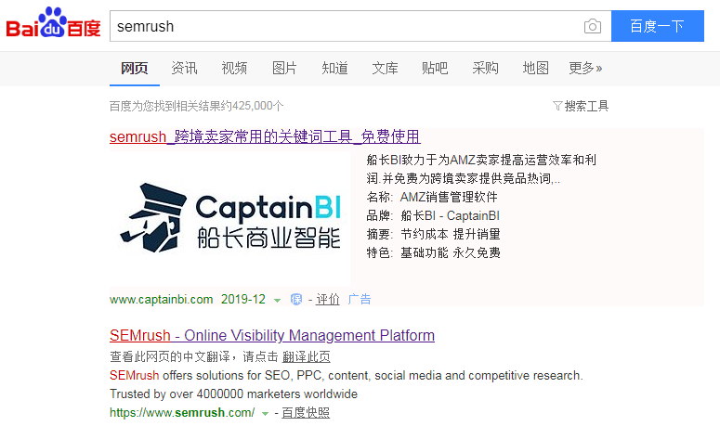
О “Китайском Фаерволе”

Slide 4
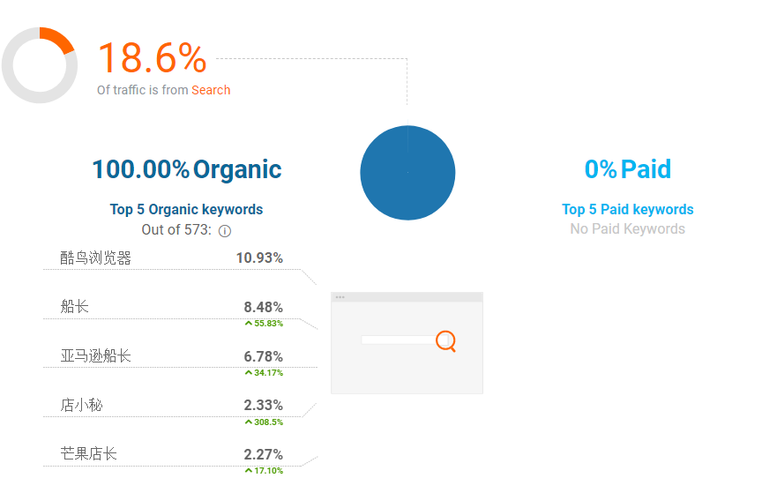
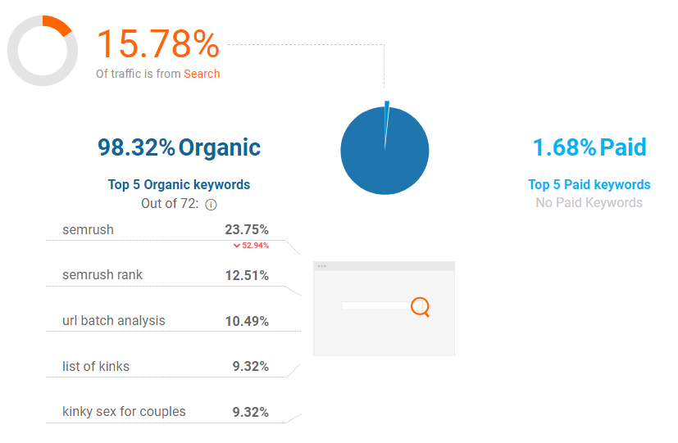
Конкуренты

Slide 5
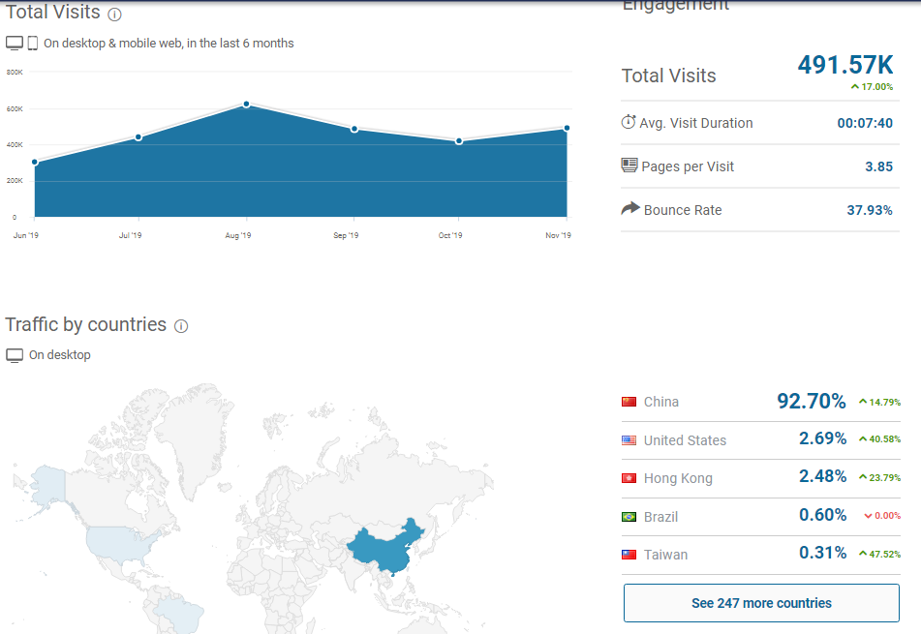
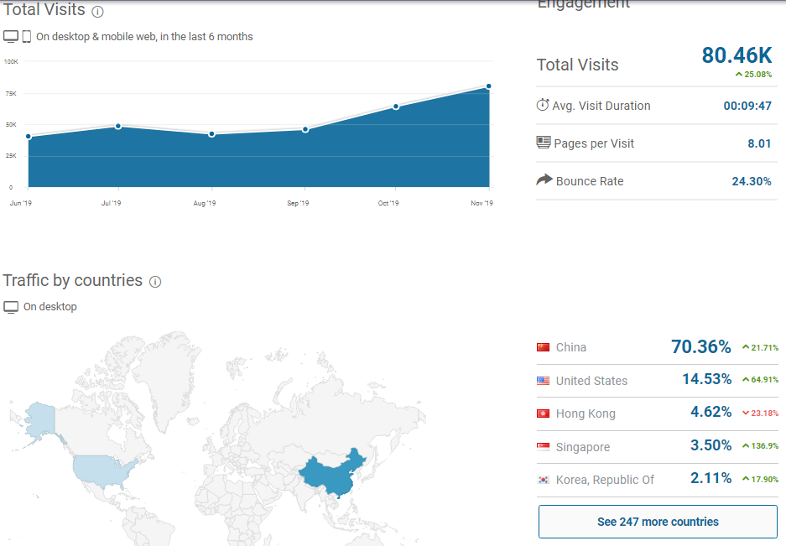

Slide 6
Бизнес цели:
Финансы:
Снизить постоянные издержки на единицу продукции
Повысить прибыльность бизнеса
Увеличение конкурентоспособности на рынке
Минимизация рисков от внедрения нового продукта
Клиенты:
Привлечение новых клиентов
Выход на новые рынки
Повышение лояльности клиента
Постоянная доступность предоставляемых услуг
Процессы:
Повысить контроль качества в проектных группах
Управление процессами на основе данных
Персонал:
Повысить мотивацию сотрудников
Оптимизация использования рабочего времени

Slide 7
IT-цели:
Финансы:
Оценка выгод от реализации
Повысить выручку компании, путем расширения существующего функционала
Клиенты:
Сокращение времени ответа при работе с предоставляемыми услугами
Создание дополнительных it-продуктов для привлечения клиентов
Улучшение услуг, с использованием новых разработок
Процессы:
Увеличение скорости работы существующих проектов, путем внедрения информационной системы
Сохранение безопасности на должностном уровне вовремя и после внедрения продукта
Бесперебойная работа нового продукта во всех регионах
Персонал:
Сокращение времени на выполнение рутинных операций
Повысить квалификацию персонала в использовании it-решений

Slide 10
Показатель | Целевое значение (текущее значение -> целевое) | Эффект от внедрения ИС
Выручка компании в регионах | 42 579 153 –> 46 475 121.29 | Увеличится на 3 895 969
Количество приобретаемых услуг пользователями | 3600 -> 3780 | На 180
Количество контрактов по подписки Enterprise компаний | 72 ->77 | На 5
Распределение пользователей между подписками | 30%pro и 60% guru -> 25% pro и 65% guru | Смещение 5% аудитории
Количество задержек проектов (сумма временной задержки по всем проектам) | 20 дней в месяц -> 10 дней в месяц | 10 дней в месяц
Количество правок по проектам (сумма временных затрат на правки по проектам) | 10 дней в месяц -> 5 дней в месяц | 5 дней

Slide 11
Vision | Scope
Увеличение конкурентоспособности продуктов и предоставляемых услуг на рынке за счет получения мотивирующих факторов под описание конкретной аудитории Высокая мотивация сотрудников, благодаря использованию результатов созданного продукта | Вывод мотивирующих факторов под конкретное описание аудитории Мониторинг текущих возможностей системы Обучение системы во время эксплуатации Единый доступ для других продуктов и отделов через Rest API

Slide 12
Stakeholder | Requirements
Менеджеры, Hr | Получение информации и характеристики по каждому подчиненному на основе его личности Сокращение дистанции с подчиненными Увеличение мотивированности сотрудников Отсутствие задержек по проекту
Аналитик | Сокращение времени на сбор данных Выгрузка информации под конкретный запрос
Product Owner | Лучшее понимание клиента
Маркетолог | Получение информации по аудитории по ее характеристике Лучшее понимание ЦА Повышение эффективности работы маркетингового отдела
CEO | Закрепление на существующих рынках Увеличение конкурентоспособности продукта Получение новых идей по улучшению существующих продуктов (мотивированный работник гораздо больше готов предлагать)
Клиенты | Расширение функционала текущих продуктов

Slide 14
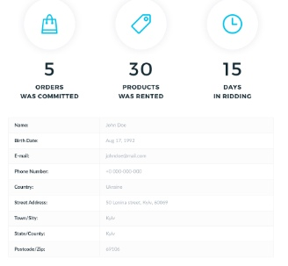
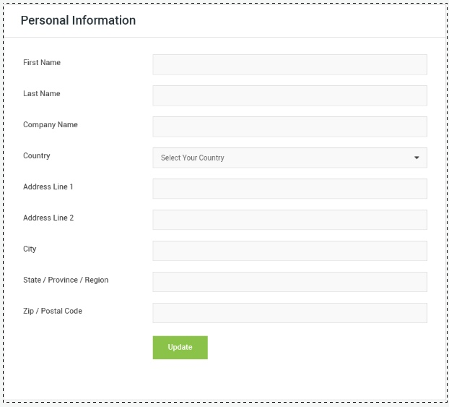
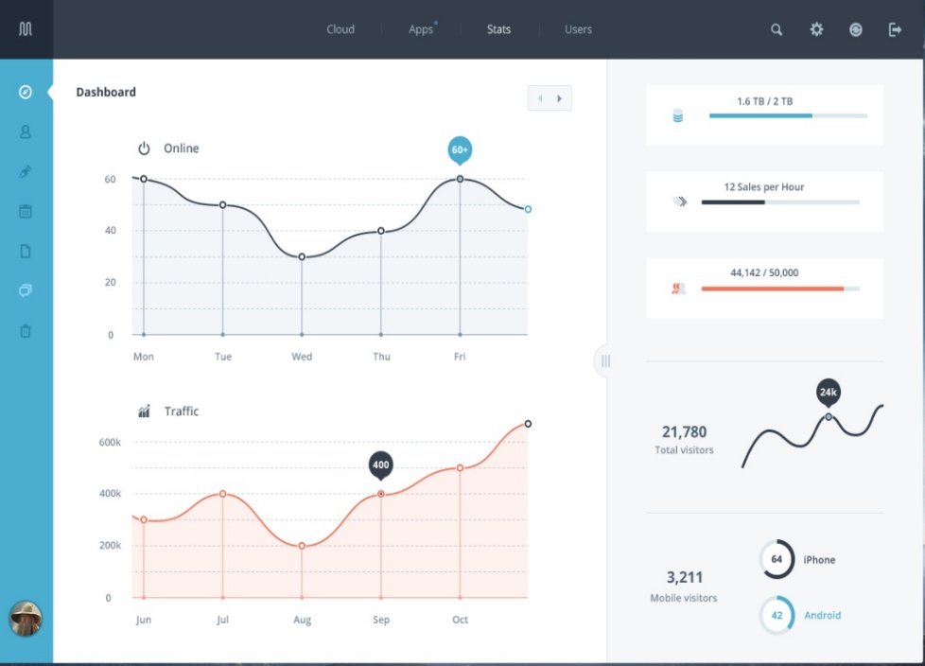
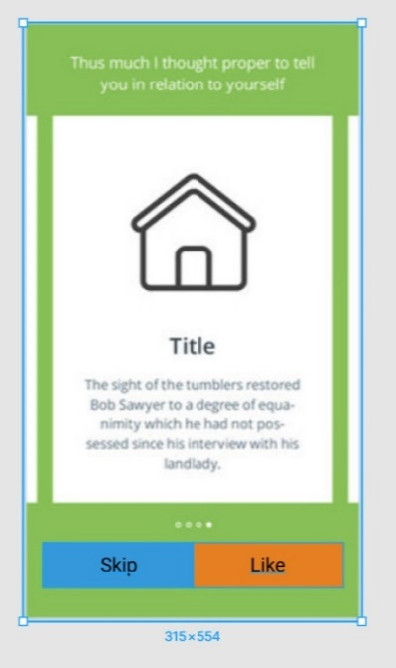
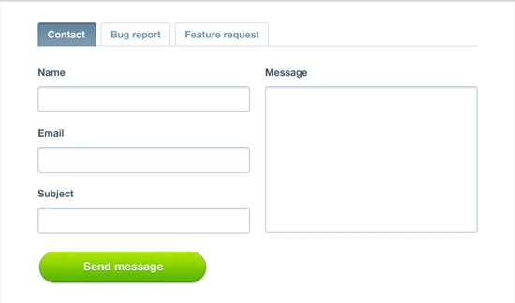

Slide 15
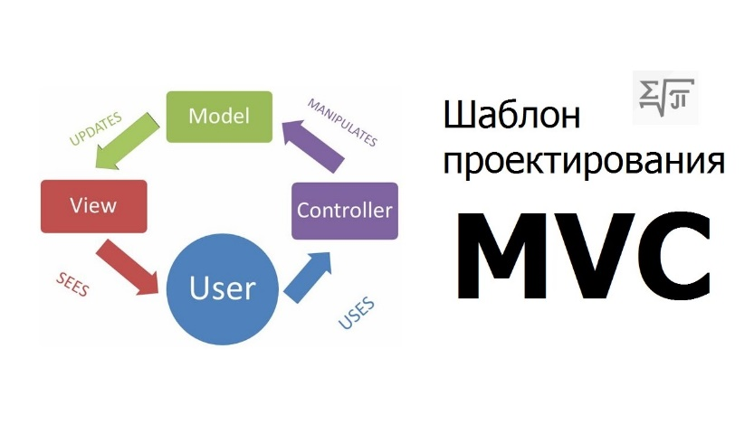
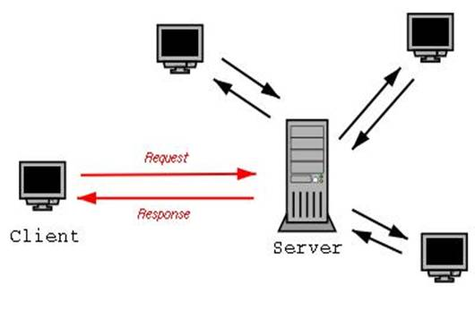
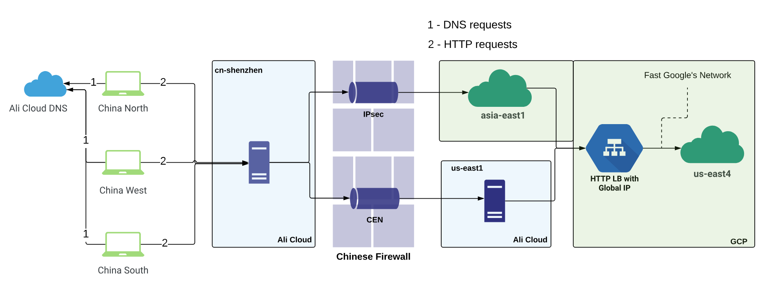
Арихитектура

Slide 17

СУБД

Slide 18
Технико-экономическое обоснование
Единовременные затраты (стоимость «железа» + стоимость лицензий + стоимость внедрения и обучения персонала) = ТСО единовременный = 657 217,04 + 41 + 952 000 + 236 240 = 1 845 498 руб.
Периодические затраты (амортизация + стоимость обслуживания) = ТСО периодический = 173 804,68 + 236 240 = 410 044,68 руб.
Срок окупаемости = 2 255 543 / 2 337 581 = 0.96 года = 12 месяцев.
ROI за 3 года = (7 012 744 – 3 075 633) / 3 075 633 * 100% = 128%
ТСО за 1 год | 2 255 543
ТСО за 2 год (амортизация и тех обслуживание) | 410 045
ТСО за 3 год (амортизация и тех обслуживание) | 410 045
Затраты за 3 года | 3 075 633

Slide 19
SEMrush
Проскурин Александр

